Slide 1



CURSO ESPECIALIZACIÓN IA Y BIG DATA MÓDULO: SISTEMAS DE APRENDIZAJE AUTOMÁTICO U2: PREPARACIÓN DE DATOS. TRANSFORMACIONES.

Slide 2
Índice
Introducción
Integración de datos
Preparación de datos
Comprensión de los datos
Visualización de los datos
Limpieza de datos
Selección de datos
Transformación
Discretización de datos
Normalización de datos
Reducción de la dimensionalidad

Slide 3

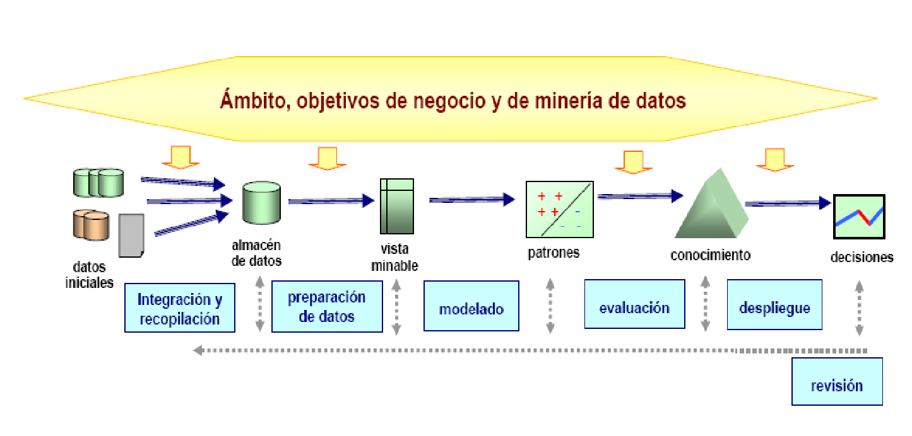
1.- Introducción

Slide 4
4.- Transformación de datos
Engloba cualquier proceso que modifique la forma de los datos.
Técnicas que transforman un conjunto de atributos en otros. Tipos:
Generan nuevos atributos
Cambian el tipo o el rango
En muchas ocasiones las operaciones de transformación y reducción de datos marcan el éxito o fracaso del proceso.
Como resultado de esta selección y limpieza se obtiene la vista minable, donde están las diversas fuentes integradas, limpias y los atributos relevantes seleccionados.

Slide 5
4.- Transformación de datos
Consideraciones:
Los atributos deben estar en el tipo más adecuado para los algoritmos que se utilizarán.
En muchas ocasiones es conveniente la conversión de tipos para acomodarlos al tipo de algoritmo que utilizamos según las necesidades.
Se pretende preparar la información para poder procesarse por los algoritmos de minería de datos, y reducir la cantidad de información a tratar en la fase de minería de datos.
Es necesario comprender como trabajan los algoritmos de minería de datos que se utilizan para saber cómo preparar los datos.

Slide 6
4.- Transformación de datos
Tipos de transformaciones:
Transformaciones globales: p.ej. filas por columnas.
Creación o modificación de atributos:
Discretización y Numerización.
Normalización
Creación de características
Reducción de dimensionalidad

Slide 7
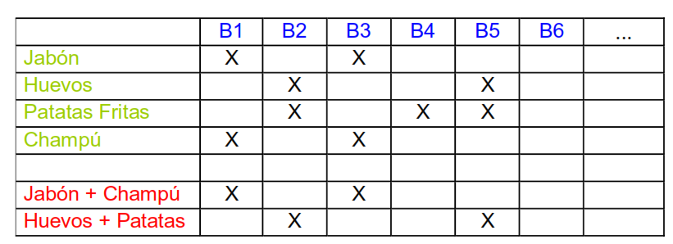
4.1.- Intercambio de dimensiones
Intercambio de Dimensiones (filas por columnas):
Ej: Una tabla de cestas de la compra, donde cada atributo indica si el producto se ha comprado o no.
Objetivo: Ver si dos productos se compran conjuntamente (técnica: reglas de asociación).
Si se intercambian filas por columnas sólo es necesario combinar dos filas para saber si hay asociación.

Slide 8
4.2.- Discretización de datos
Proceso mediante el cual los valores de una variable continua se incluyen en contenedores, intervalos o grupos, con el objetivo de que haya un número limitado de estados posibles. Los contenedores se tratarán entonces como si fueran categorías.
Se debe realizar cuando:
El error en la medida puede ser grande
Existen umbrales significativos (p.e. notas (diferencia entre 4.9 y 5) o rangos de edad (menor o mayor de edad))
En ciertas zonas el rango de valores es más importante que en otras (interpretación no lineal)
Aplicar ciertas técnicas de análisis predictivo que sólo soportan atributos nominales (p.e. reglas de asociación)

Slide 9
4.3.- Numerización de datos
Proceso inverso a la discretización. Convierte un atributo nominal en numérico.
Objetivo: Cuando se quieren aplicar ciertas técnicas de MD que sólo soportan atributos numéricos (p.e. Regresión, métodos basados en distancias).
Tipos:
Numerización “1 a n”: Si una variable nominal x tiene posibles valores creamos n variables numéricas, con valores 0 o 1 dependiendo de si la variable nominal toma ese valor o no.
EJEMPLO: Convertir el campo “tarjeta” que contiene los valores: { “VISA”, “4B”, “Amer”, “Maestro” } en cuatro atributos binarios.
Numerización “1 a 1”: Se aplica si existe un cierto orden o magnitud en los valores del atributo nominal.
EJEMPLOS: Si tenemos categorías del estilo {niño, joven, adulto, anciano} podemos crear un único atributo y numerar los valores de 1 a 4. Podemos transformar los estudios de una persona en un nivel de estudios.

Slide 10
4.4.- Normalización de datos
Consiste en modificar los datos para lograr que estén en una escala de valores equivalentes que simplifique la comparación entre ellos.
Es útil para varios métodos de minería de datos que tienden a quedar sesgados por la influencia de los atributos con valores más altos, distorsionando de esta forma el resultado final.

Slide 11
4.4.- Normalización de datos
Algunos métodos son:
Normalización por el máximo: Se dividen los valores de un atributo por el valor máximo de dicho atributo, con la que el rango de valores se queda entre [0,1]
Normalización por la diferencia. Compensa el efecto de la distancia del valor que tratamos con respecto al máximo de los valores observados.
Normalización basada en la desviación estándar. Basada en la desviación estándar.

Slide 12
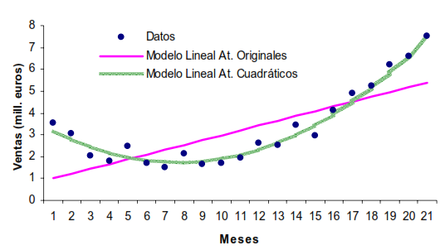
4.5.- Creación de atributos
En otras ocasiones añadir atributos nuevos puede mejorar el proceso de aprendizaje
La regresión lineal no se aproxima a la solución.
Añadiendo un nuevo atributo z=meses^2 se obtiene un buen modelo

Slide 13
4.5.- Creación de atributos
El conocimiento del dominio es el factor que más determina la creación de buenos atributos derivados. Se recomienda no poner varias combinaciones similares de los mismos atributos.
Atributos derivado | Fórmula
IMC (índice de masa corporal) | peso/Altura²
Diferencia primera mamografía y menopausia | Edad 1ª mamografía - Edad menopausia
Hombre familiar | Casado, varón e “hijos>0”
Densidad | Población / Área
Retardo compra | Fecha compra – Fecha campaña
Beneficios netos | Ingresos – Gastos – Impuestos
Síntomas SARS | 3-de-5 (fiebre alta, vómitos, tos, diarrea, dolor de cabeza)

Slide 14
4.6.- Reducción de la dimensionalidad
A veces el método de construcción del modelo elegido en Data Mining no puede tratar la cantidad de datos de que disponemos o, simplemente, el tiempo requerido para ello no es el adecuado.
En estos casos:
Reducción del número de atributos a considerar
Reducción del número de casos a tratar

Slide 15
4.6.- Reducción del número de atributos
Consiste en encontrar un subconjunto de los atributos originales que permita obtener modelos de la misma calidad que los que se obtendrían utilizando todos los atributos.
Existen dos grandes grupos:
Métodos de selección de atributos. Básicamente consiste en encontrar métricas que indiquen que tributos se pueden ignorar en la creación del modelo sin sufrir una considerable pérdida de información.
Fusión y creación de nuevos atributos. El método de análisis de componentes principales (Principal Component Analysis, PCA) es uno de los métodos más conocidos.

Slide 16
PCA
Análisis de Componentes Principales
PCA transforma los m atributos originales en otro conjunto de atributos p donde p < m
Este proceso se puede ver geométricamente como un cambio de ejes en la representación (proyección)
Los nuevos atributos se generan de tal manera que son independientes entre sí y, además, los primeros tienen más relevancia (más contenido de información) que los últimos
Propósito: Transformar una matriz X de m variables en otra matriz Y de p variables virtuales que no tienen correlación entre ellas ordenadas de mayor a menor varianza. Dicho de otro modo, reducir la dimensionalidad de un dataset encontrando un conjunto de variables más pequeña que el original que mantenga casi toda la información de los datos originales.

Slide 17
Gracias

